Slide 1
UML 資料庫結構
泰山職訓網頁設計前端班

Slide 2

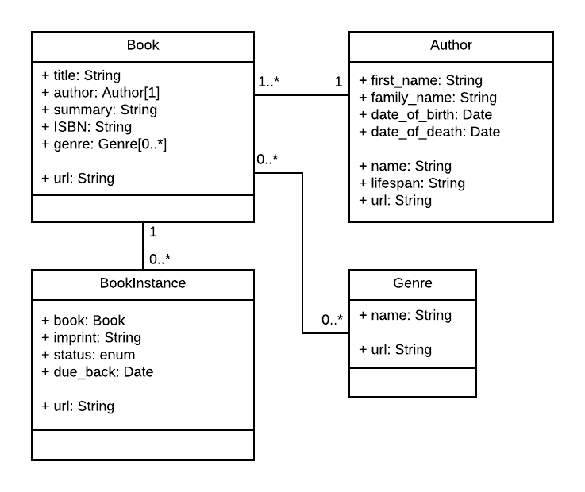
UML 關聯圖
UML 關聯圖的主要符號有：
類別 Class
關聯 Associations
屬性 Attributes

Slide 3
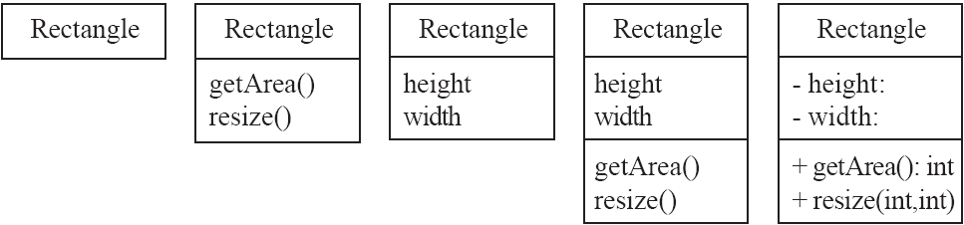
UML 關聯圖 - Class
一個 Class 以一個有名字的框框代表
如果是規劃物件導向程式的物件時，圖表還可以放入屬性、操作以及能見度

Slide 4
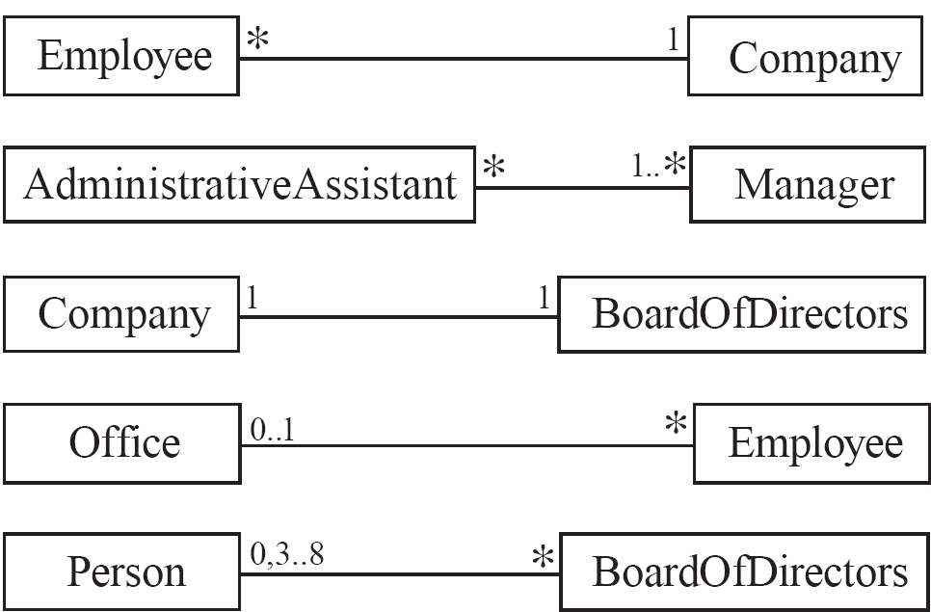
UML 關聯圖 - Associations
關聯 Associations 用於顯示兩者之間的關係
兩端都有表示數量的符號

Slide 5
UML 關聯圖 - Associations
一對多
一個公司有許多員工
一個員工只能為一個公司上班 (這間公司不會儲存員工兼職的資料)
一個公司可以沒有員工 (空殼公司，紙上公司)
除非你在公司工作，否則不可能成為員工
Employee
*
worksFor
1
Company

Slide 6
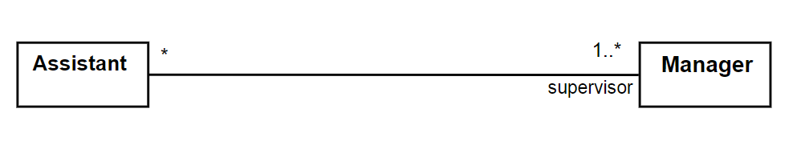
UML 關聯圖 - Associations
多對多
一個助理可以為很多經理工作
一個經理可以有很多位助理
助理可以一起工作
經理可以有一群助理
有些經理可能沒有助理

Slide 7
UML 關聯圖 - Associations
一對一
一間公司只有一個董事會
公司必須要有董事會
董事會必須要對應一間公司
1
1

Slide 8
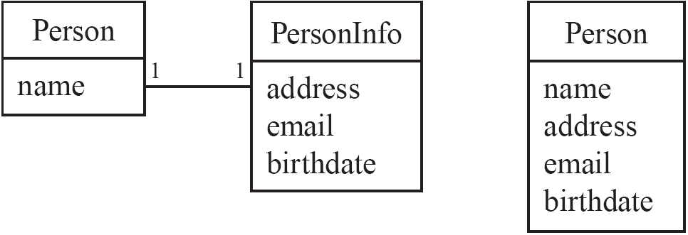
UML 關聯圖 - Associations
盡量避免不必要的一對一關係

Slide 9
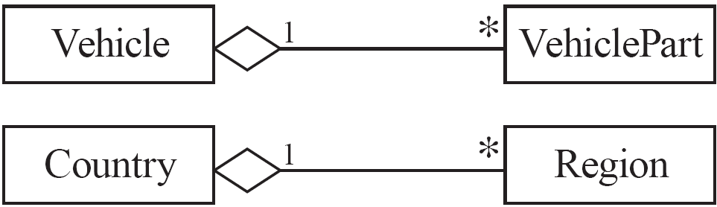
UML 關聯圖 - Aggregation
聚合 Aggregation
在圖表以空心菱形為符號
整體消失時附屬類別不會一起消失
國家 和它的 地區
汽車 和它的 輪子
公車 有多少 乘客

Slide 10
UML 關聯圖 - Aggregation
一般而言，如果符合以下情況，你就可以將它們的關聯標為聚合
你可以確定
各部分是聚合體的一部分
聚合體是由各部分組成
如果某東西有權控制聚合，那麼它也有權控制各部分

Slide 11

UML 關聯圖 - Composition
組合 Composition
在圖表以實心菱形為符號
整體消失時附屬類別會一起消失
建築 和裡面的 房間，沒有建築就沒有房間
電腦 和組成的 CPU，沒有電腦，CPU 無法獨立運作

Slide 12
資料庫名詞
主鍵 Primary Key，用來明確識別在資料當中的每一筆資料，是不同的資料。MongoDB 以 _id 為主鍵
外來鍵 Foreign Key，用來存放來別張資料表的資料主鍵

Slide 13
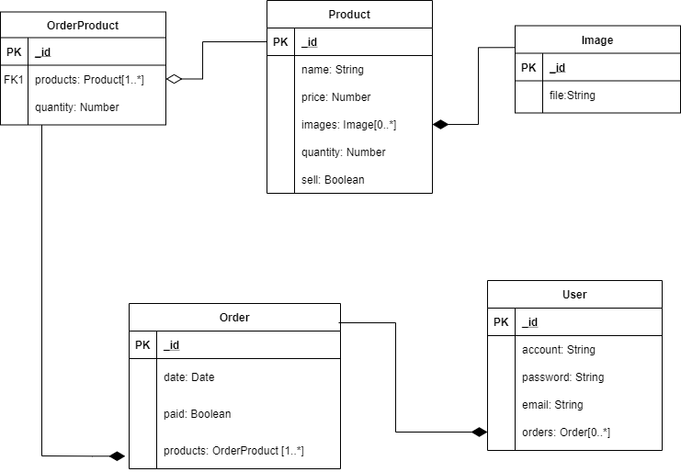
圖表繪製

